Slide 1
RPO-möte 250127-Rapport RDAL
Donationssiffror 2024
NDM i Uppsala 2025 och NDM i Norrköping 2026, SFAI/ANIVA mötet
Hemsida Donationsverksamheten i Vårdgivarportalen
Donationsguiden-skapa användarkonto
250211 Digitalt möte SOS och chefer i Sydöstra ang ”Handlingsplanen organdonation”

Slide 2
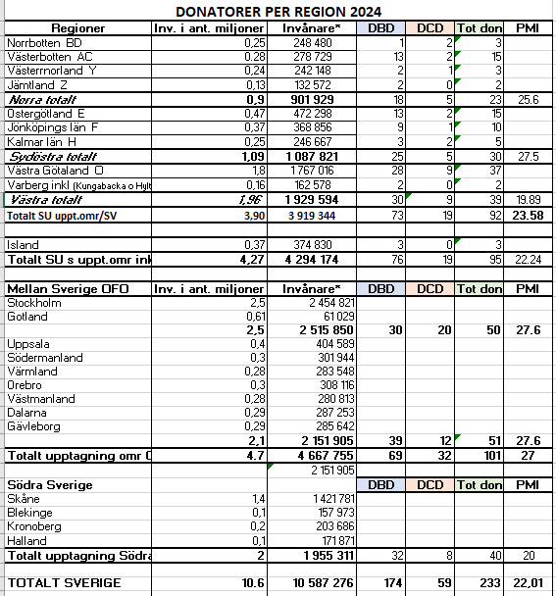
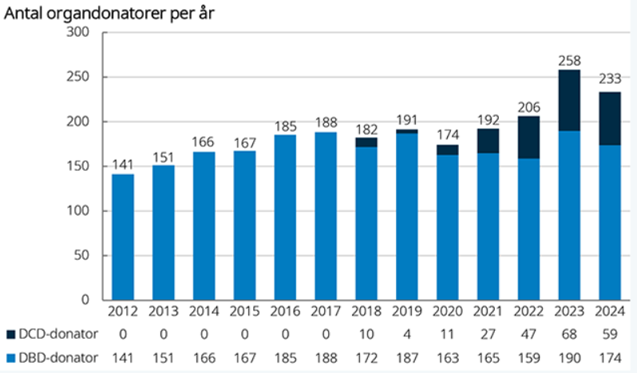
Sverige hade färre organdonatorer 2024 men Sydöstra hade några fler jmf 2023.
Antalet avlidna på IVA har också minskat, 3452 till 3222 personer.
PMI antal per miljon inv
Sverige 22,0 och Sydöstra 27,5 vilket är en topp-
notering

Slide 3
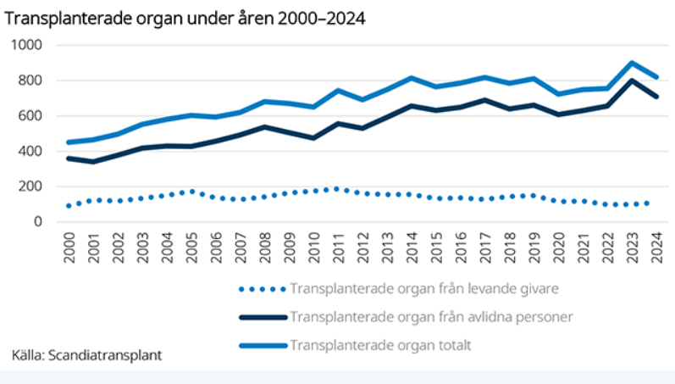

Slide 4
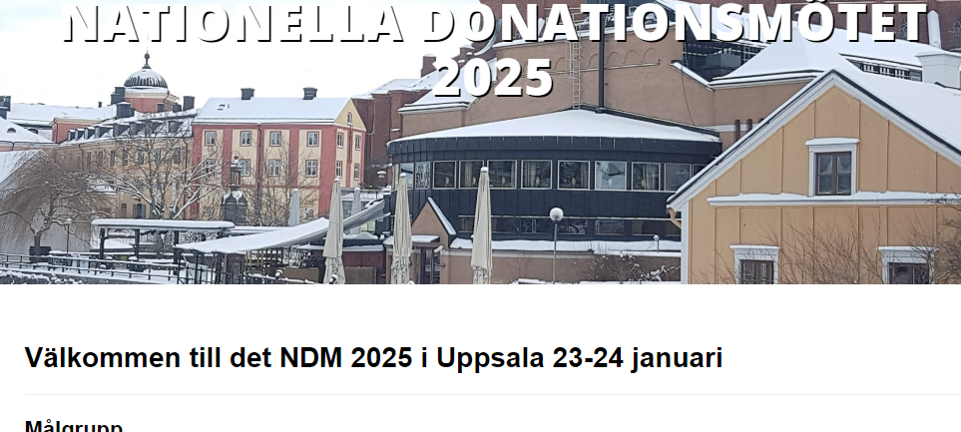

Slide 5
Nationellt Donationsmöte i Sydöstra sjukvårdsregionen 12-13 mars 2026

Slide 6
Hjärtligt välkomna till NDM i Norrköping 2026
TEMA
”Vad krävs för att fler som vill donera organ och vävnader efter döden får den möjligheten?”

Slide 7
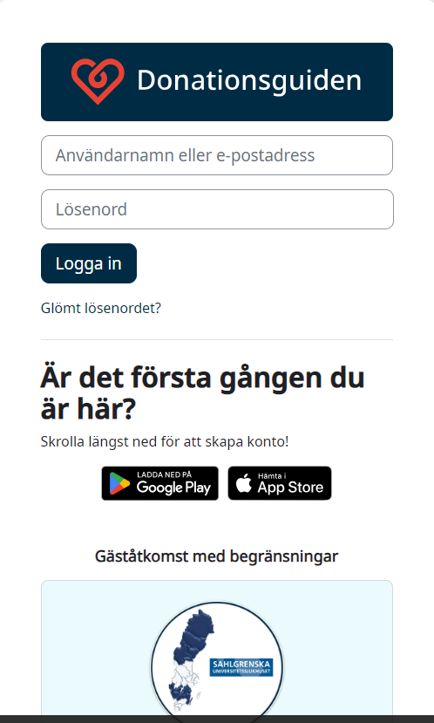
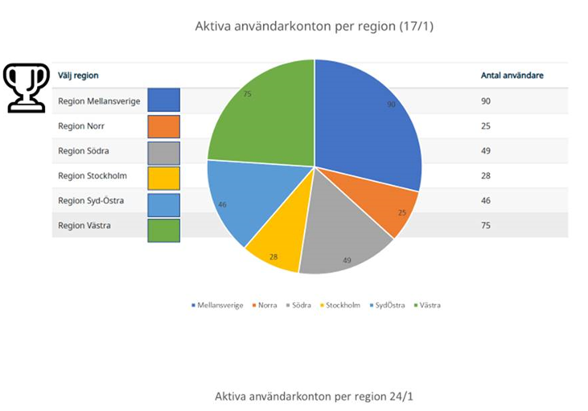
Donationsguiden –Uppmana era medarbetare att skapa användarkonto!
https://donationsguiden.socialstyrelsen.se/login/index.php

Slide 8
Socialstyrelsens regeringsuppdrag att stärka hälso-och sjukvårdens arbete med organ- och vävnadsdonation är i full gång. Handlingsprogrammet börjar ta form och går ut på remiss i maj månad med slutrapport i oktober. Nu vill man ha synpunkter av ledare och chefer på åtgärdsförslag på nationell, regional och lokal nivå.
Samma personer som bjöds in till workshopen i våras med fokus på verksamhetschefer inom intensivvård och transplantation är åter inbjudna.
NAG Donation träffar SOS ang förslagen i Handlingsprogrammet den 5 februari.

